Slide 1


Slide 2
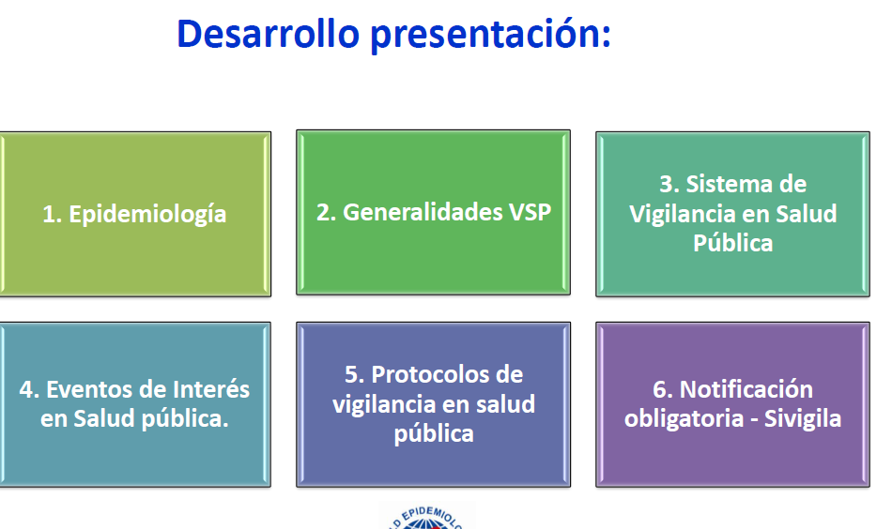

Slide 3
1. EPIDEMIOLOGIA

Slide 4

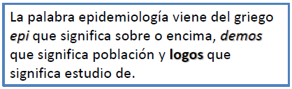
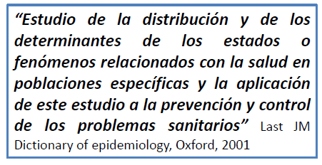
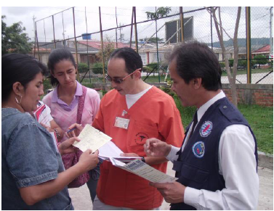

Slide 5
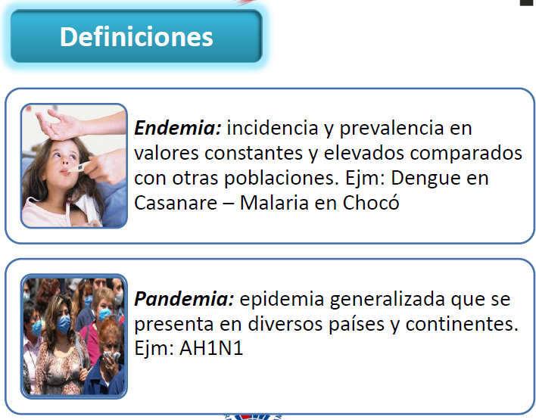

Slide 6
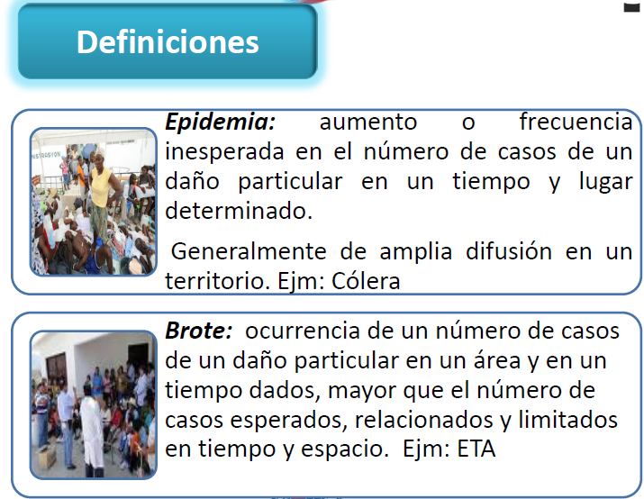

Slide 7
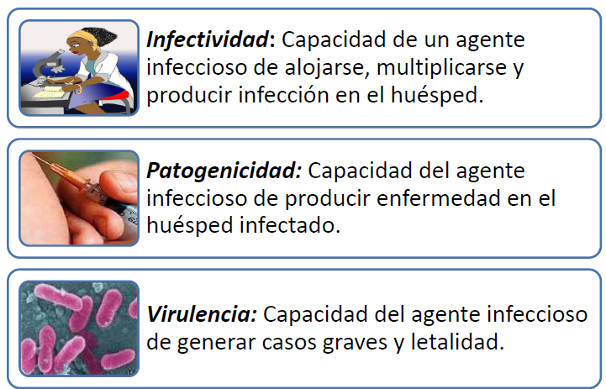

Slide 8
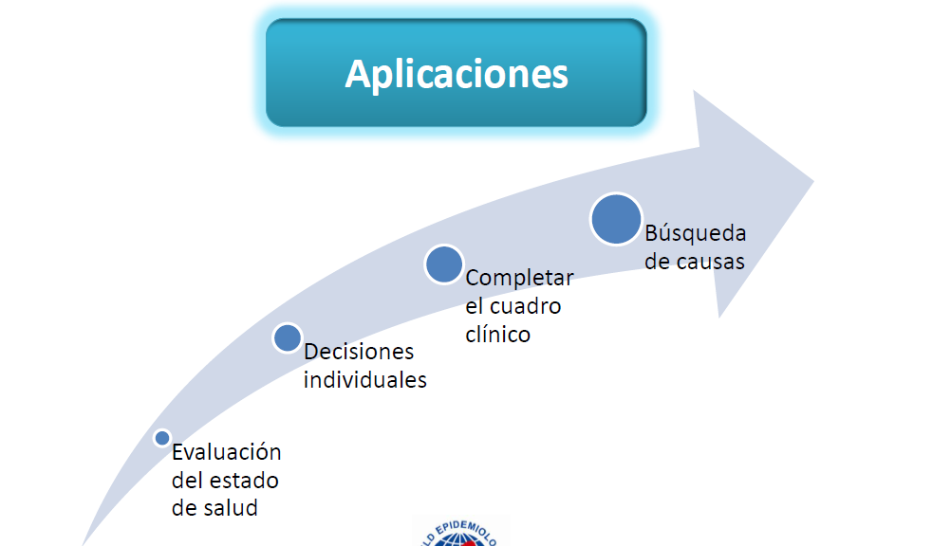

Slide 9
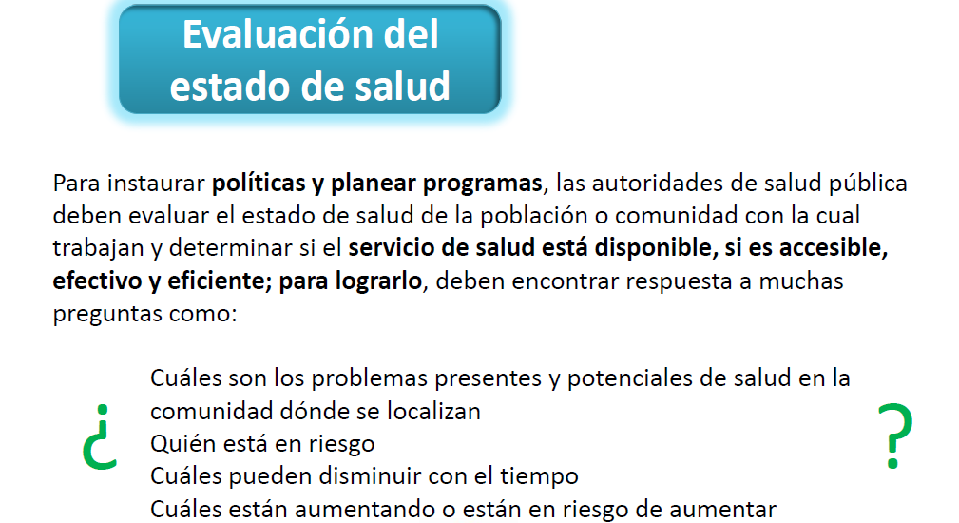

Slide 10
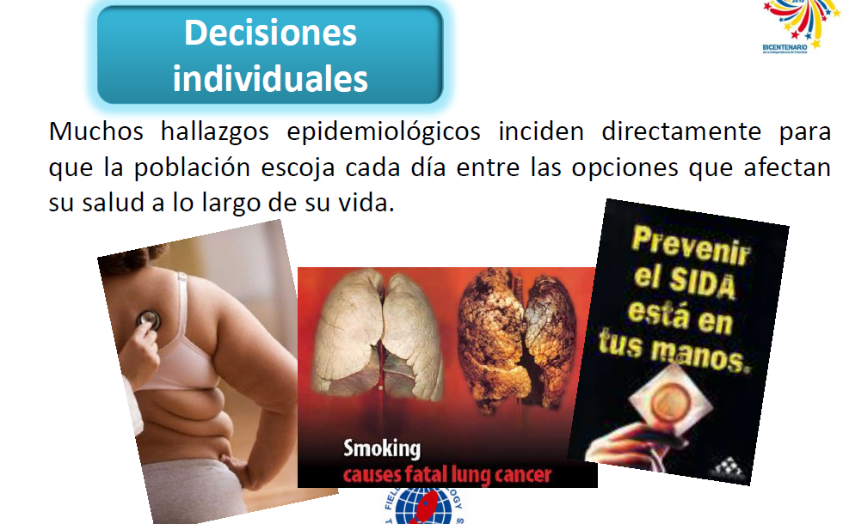

Slide 11
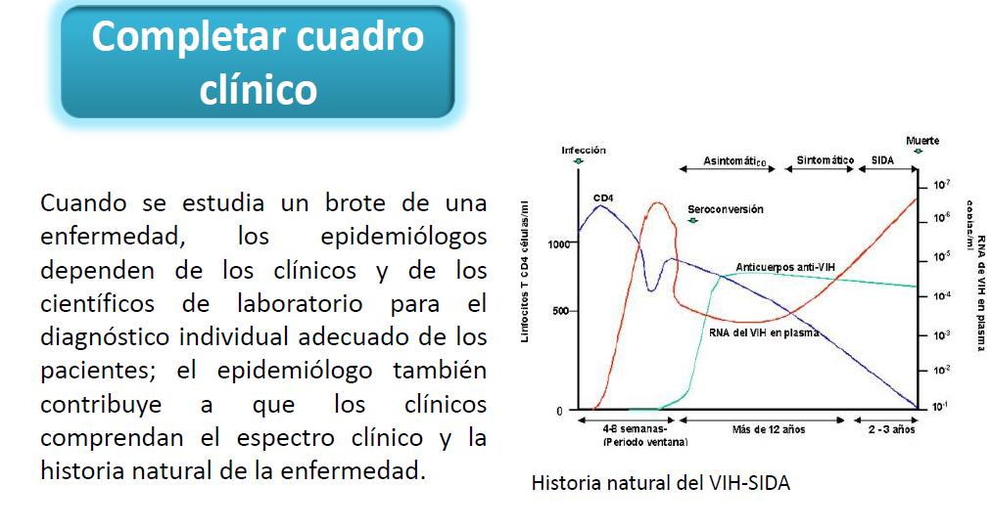

Slide 12
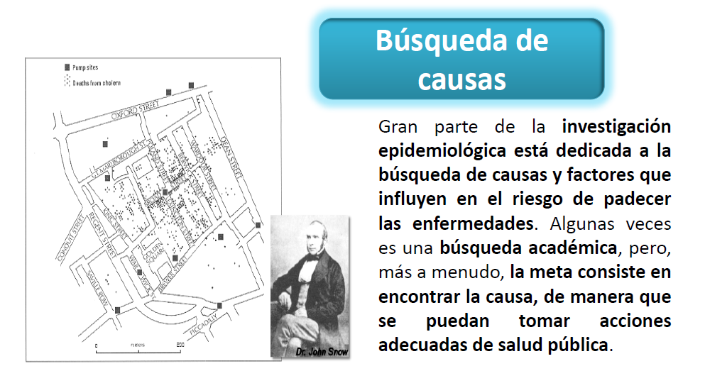

Slide 13
2. GENERALIDADES

Slide 14
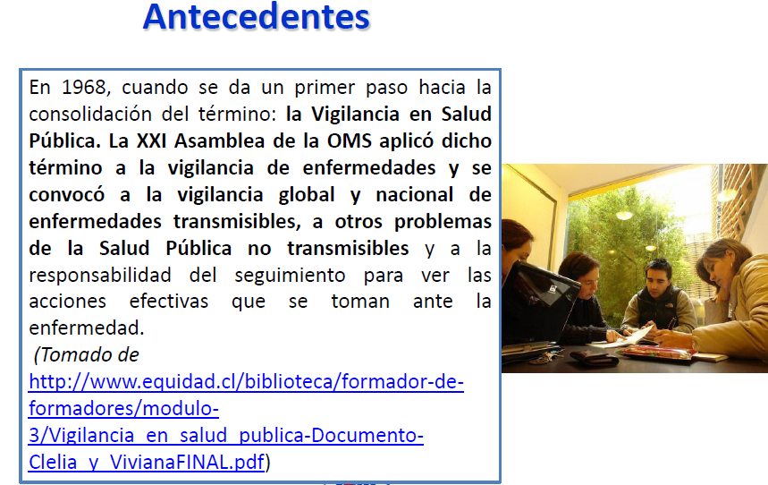

Slide 15
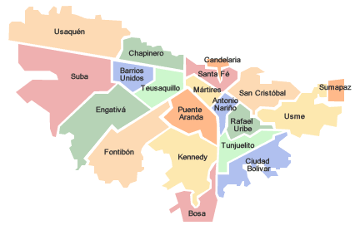
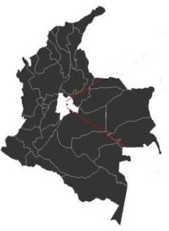
SISTEMA DE VIGILANCIA EN SALUD PUBLICA

Slide 16
SVSP
SIVIGILA
SISVAN
SISVEA
SIVIM
INFECCIONES IIH
LESINES DE CAUSA EXTERNA
ESTADIDTICAS VITALES
FARMACO
VIGILANCIA

Slide 17
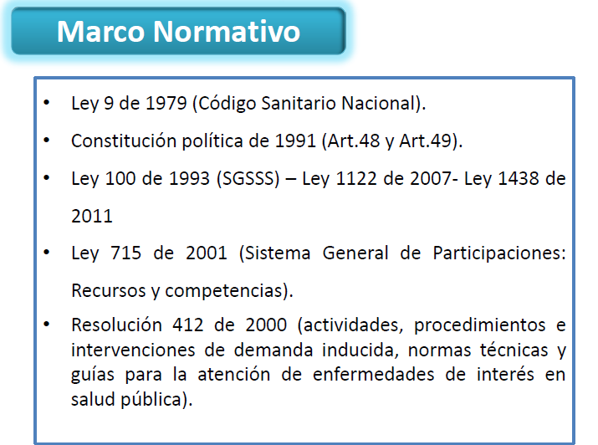

Slide 18
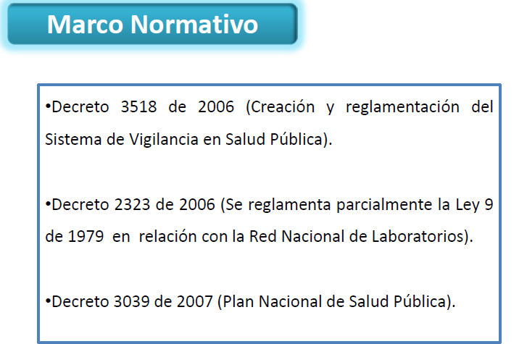

Slide 19

MARCO NORMATIVO
Código Penal Ley 599 Año 2000
De los delitos contra la salud publica
Art.368 “Violación de medidas sanitarias”.
El que viole una medida sanitaria adoptada por la autoridad sanitaria para impedir la introducción o
propagación de una epidemia, incurrirá en prisión
de 1 a 3 años.

Slide 20
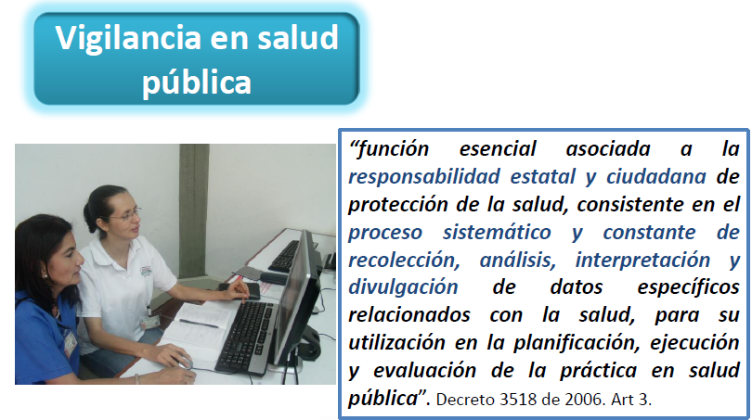

Slide 21
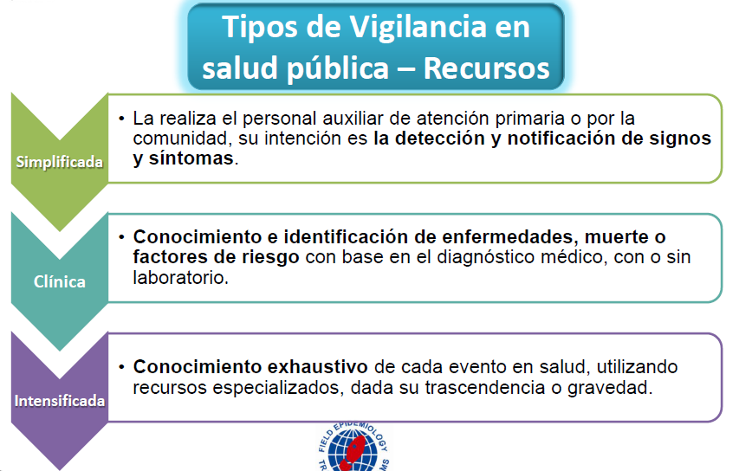

Slide 22
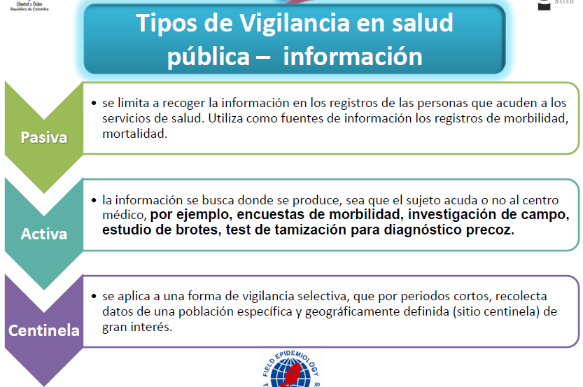

Slide 23
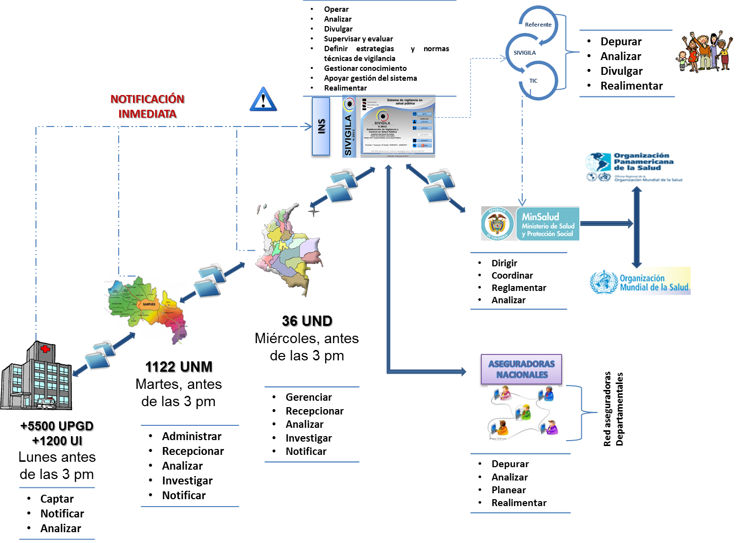
FLUJO DE INFORMACIÓN

Slide 24
3. EVENTOS DE INTERES EN SALUD PUBLICA

Slide 25
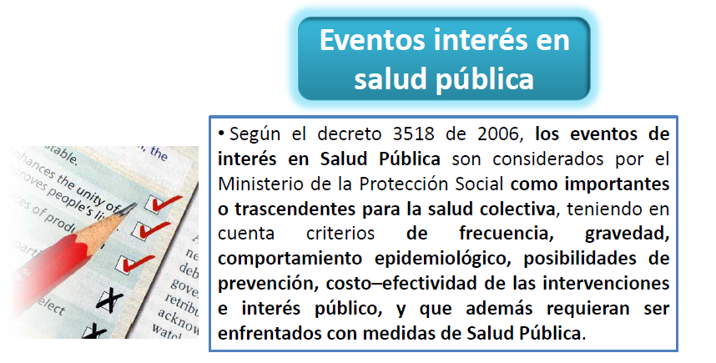

Slide 26
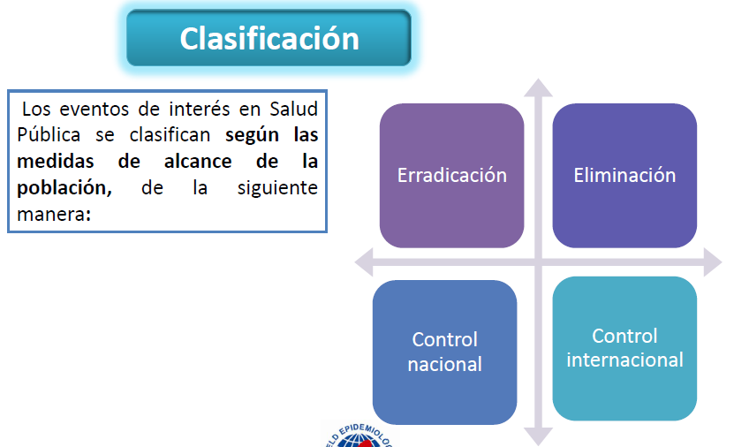

Slide 27
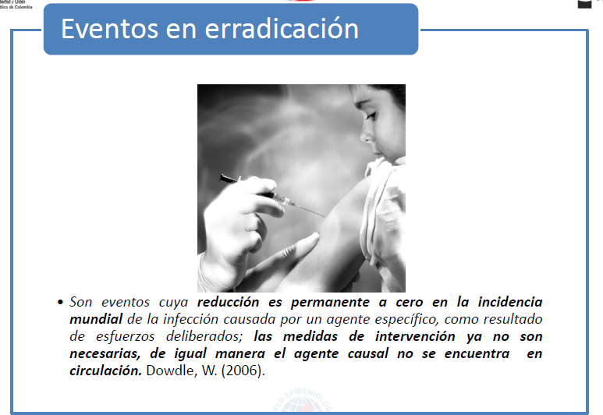

Slide 28
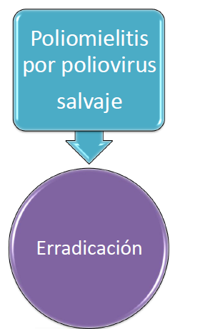

Slide 29
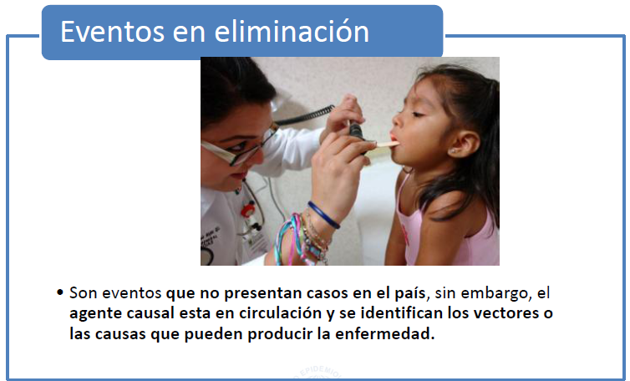

Slide 30
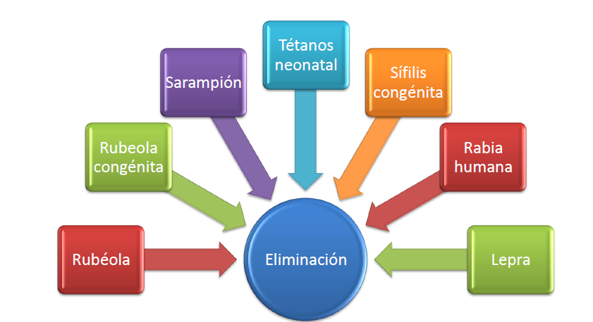

Slide 31
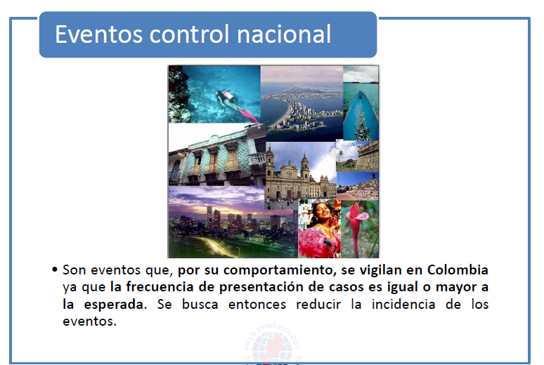

Slide 32
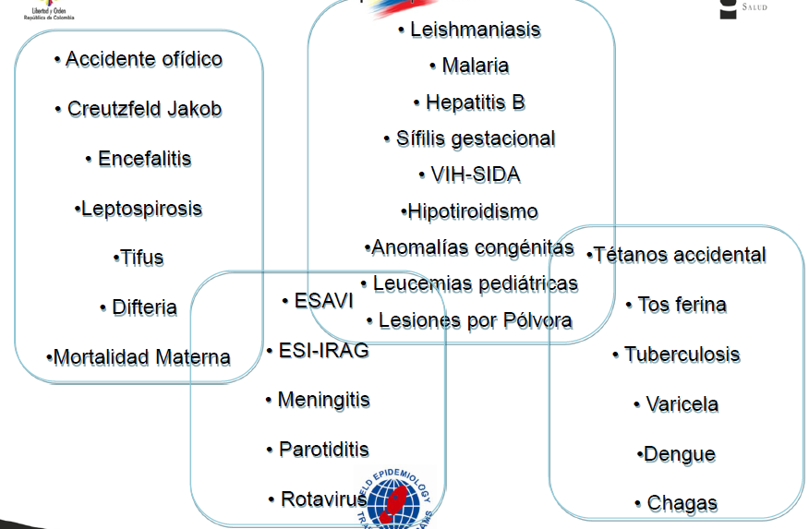

Slide 33
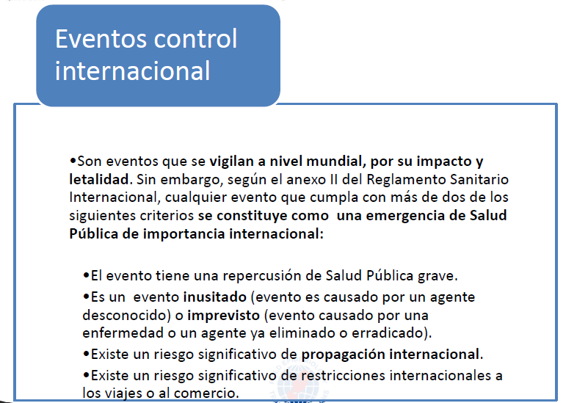

Slide 34
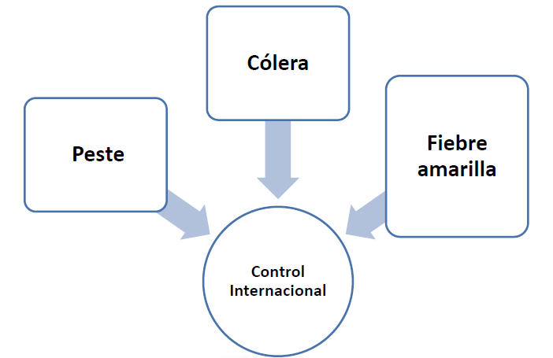

Slide 35


Slide 36
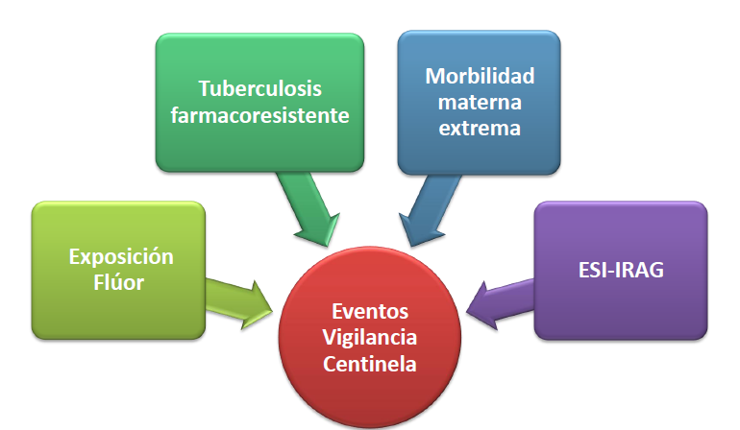

Slide 37
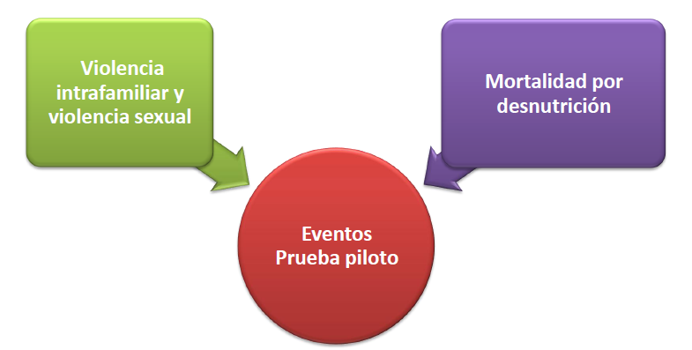

Slide 38


Slide 39
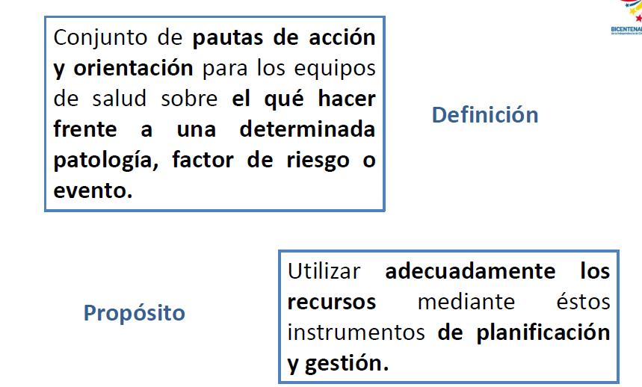

Slide 40
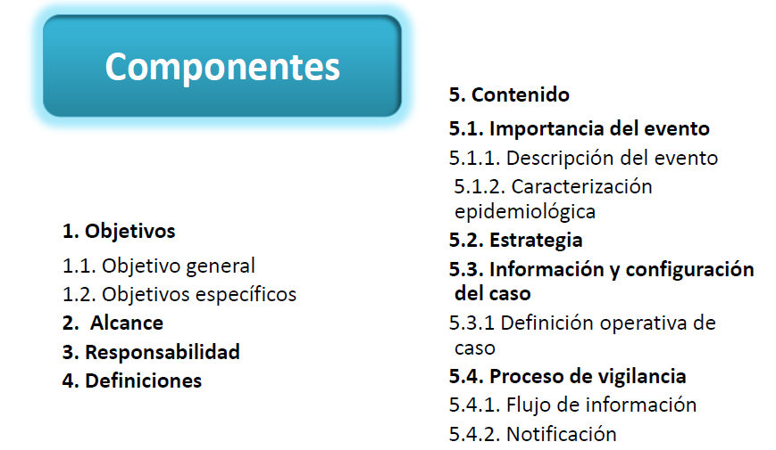

Slide 41
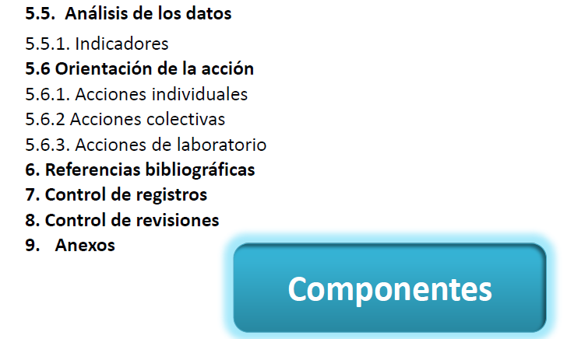

Slide 42
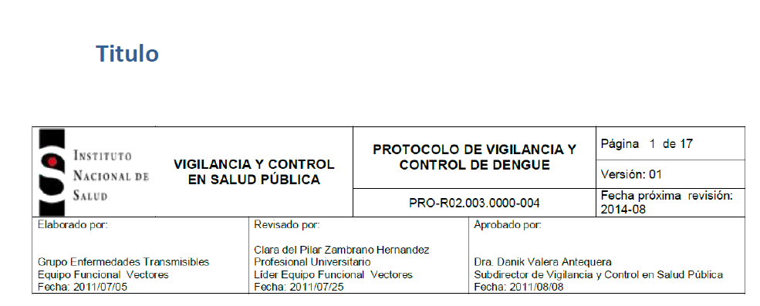

Slide 43
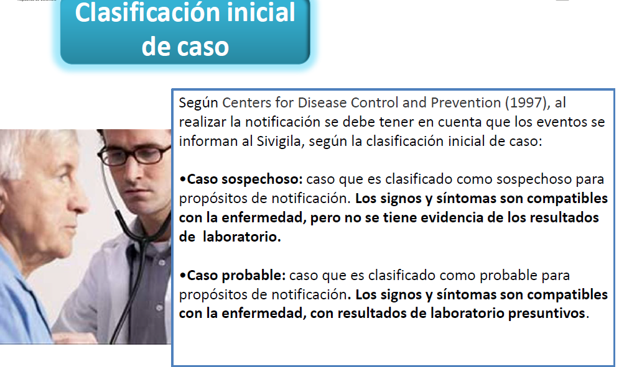

Slide 44
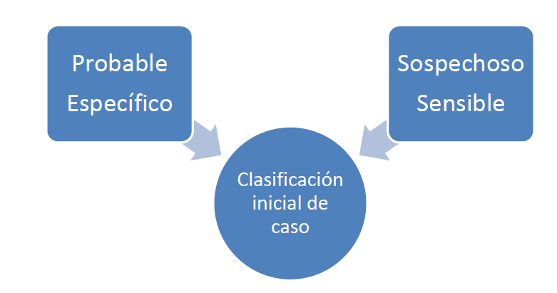

Slide 45
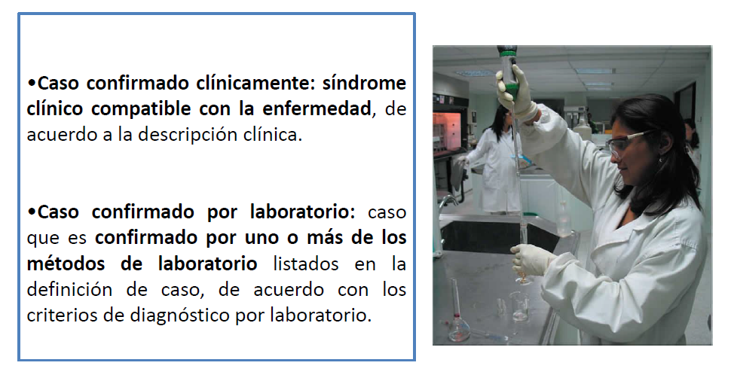

Slide 46
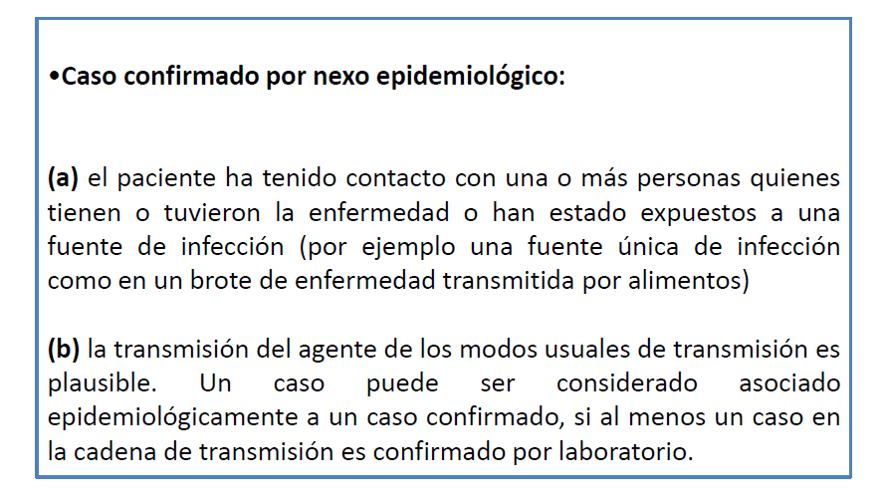

Slide 47
6. NOTIFICACION OBLIGATORIA

Slide 48
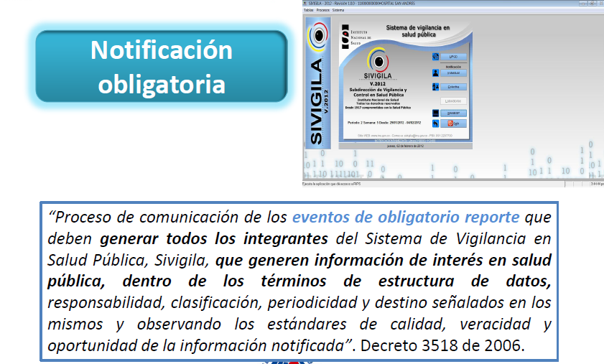

Slide 49
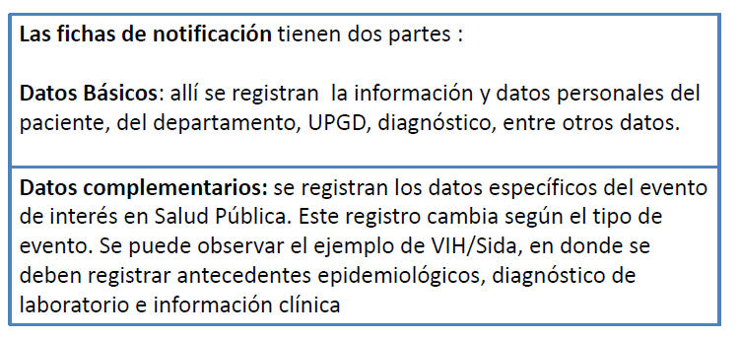

Slide 50
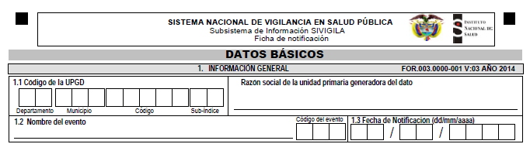

Slide 51
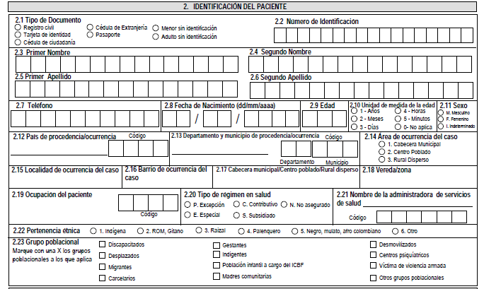

Slide 52
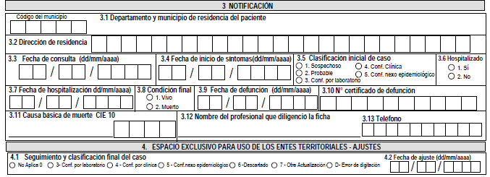

Slide 53
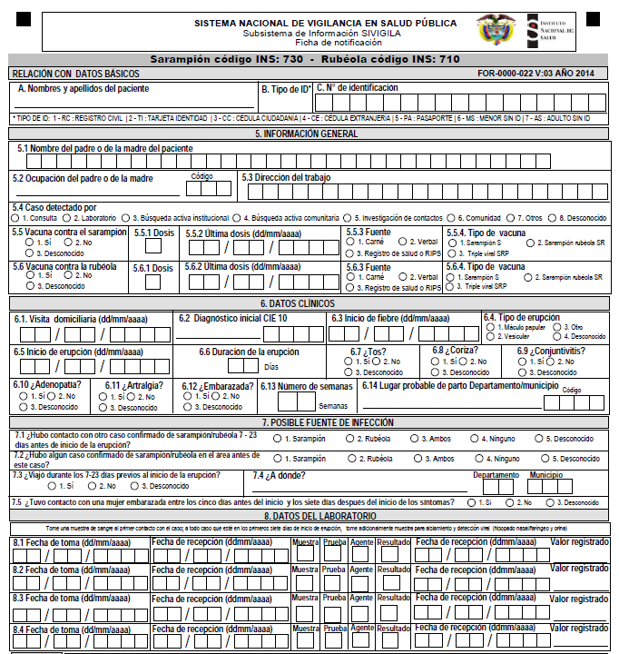

Slide 54
CALENDARIO EPIDEMIOLÓGICO

Slide 55
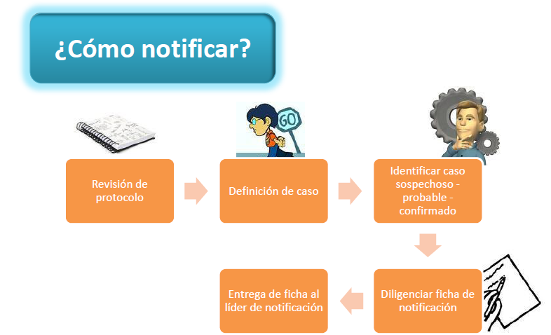

Slide 56
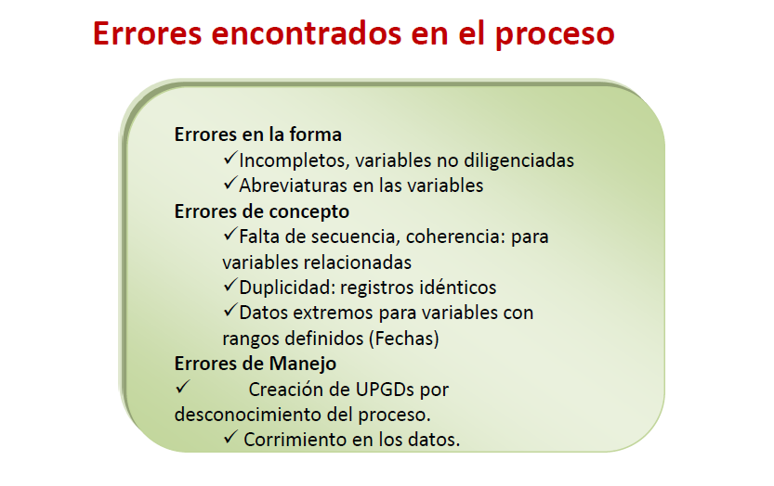

Slide 57
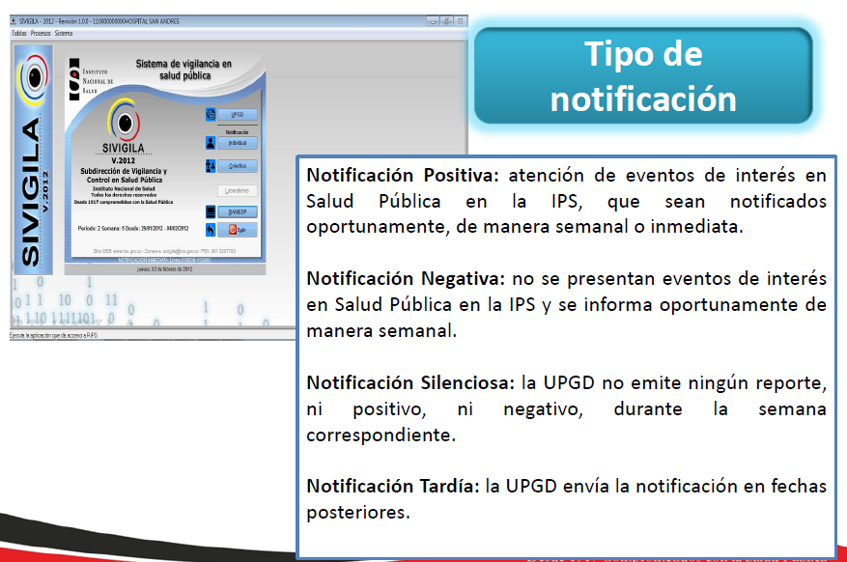

Slide 58
Eventos con mayor reporte entre los años 2009 - 2013
EVENTOS | 2009 | 2010 | 2011 | 2012 | 2013 | TOTAL
VARICELA INDIVIDUAL | 24632 | 29166 | 41515 | 34334 | 34889 | 164536
AGRESIONES POR ANIMALES POTENCIALMENTE TRANSMISORES DE RABIA | 5687 | 7261 | 10089 | 12969 | 16386 | 52392
PAROTIDITIS | 2302 | 5669 | 10776 | 4966 | 4379 | 28092
ESI - IRAG (VIGILANCIA CENTINELA) | 5460 | 5010 | 1004 | 4041 | 2573 | 18088
TOS FERINA | 1074 | 953 | 1433 | 4020 | 4885 | 12365
INTOXICACION POR FARMACOS | 1382 | 1894 | 2288 | 1904 | 2022 | 9490
ENFERMEDAD TRANSMITIDA POR ALIMENTOS O AGUA (ETA) | 1283 | 2059 | 1789 | 1906 | 1998 | 9035
VIH/SIDA/MORTALIDAD POR SIDA | 1702 | 1383 | 1824 | 1682 | 2147 | 8738
DENGUE | 730 | 3043 | 559 | 1030 | 3019 | 8381
MORTALIDAD PERINATAL Y NEONATAL TARDÍA | 1331 | 1284 | 1338 | 1585 | 1649 | 7187
INTOXICACION POR OTRAS SUSTANCIAS QUIMICAS | 1473 | 1597 | 1249 | 980 | 1029 | 6328
INTOXICACION POR SUSTANCIAS PSICOACTIVAS |  | 324 | 1128 | 1746 | 2173 | 5371
RUBEOLA | 449 | 1079 | 965 | 896 | 989 | 4378
SARAMPION | 101 | 826 | 1213 | 969 | 799 | 3908

Slide 59


Slide 60

OBTENCIÓN DE INFORMACIÓN

Slide 61

OBTENCIÓN DE INFORMACIÓN

Slide 62

OBTENCIÓN DE INFORMACIÓN

